Slide 1

基础物理实验
绪论（二）
复旦大学物理教学实验中心
http://Phylab.fudan.edu.cn

Slide 2
绪论（二）
为什么要进行数据处理
有效数字
不确定度的评定
作图
最小二乘法

Slide 3
为什么要进行数据处理？
数据处理的目的：从大量的、可能是杂乱无章的、难以理解的实验数据中抽取并归纳、推导出所得实验结果的定量、规范的表达。
物理实验的目的：探寻和验证物理规律。
大多物理规律是用物理量之间的定量关系来表述的。
实验得到的数据只有经过认真地、正确地、有效地处理才能得出公认的、合理的结论。

Slide 4
有效数字很重要！
测量一个物体的厚度
2cm
2.0cm
2.00cm
2.000cm
这些表达式不一样

Slide 5
有效数字
有效数字----从第一个不为0的数开始算起的所有数字。
如, 0.35 (2个); 3.54 (3个); 0.003540 (4个); 3.5400 (5个)。
加减法：与不确定度最大项的末位有效数字对齐
57.31＋0.0156－2.24342（=55.08218）=55.08
运算规则
乘除法：与最少个数的有效数字相同
57.31×0.0156÷2.24342（=0.398514767）=0.399

Slide 6

有效数字修约规则
“4舍6入5成双”
“4”代表小于5
“6”代表大于5
小于5舍、大于5入
刚好是5时，若前一位为奇数则入，为偶数则舍。

Slide 7
Rounding method 修约规则很重要
-- very significant effect on the result.
A famous instance: a new index the Vancouver Stock Exchange in 1982.
Initially -- 1000.000; after 22 mo. ~ 520
(but stock prices had generally increased)
Problem? rounded down 1000s times daily
rounding errors accumulated.
Recalculating -- with better rounding
→ 1098.892
Nicholas J. Higham (2002). Accuracy and stability of numerical algorithms. p. 54. ISBN 978-0-89871-521-7, 转引自 Wikipedia: Rounding

Slide 8
为什么使用修约规则？
选取修约规则的原则 – 对大量数据进行修约后，误差能达到相互抵消，而不导致互相迭加而积累；
修约规则“4舍6入5成双”合理假设最后第二位奇偶几率各半。这样舍去或增加最后第二位的0.5的几率一样。
8

Slide 9
一个修约的例子
如：计算值x₁为3.54835; x₂为3.65325
不确定度 | x₁取值 | x₂取值
0.0003 | 3.5484 | 3.6532
0.002 | 3.548 | 3.653
0.04 | 3.55 | 3.65
0.3 | 3.5 | 3.7
4舍6入5成双

Slide 10
不确定度的评定
不确定度评定的意义 --- 过大？过小？
不确定度的分类 --- A类不确定度、B₁和B₂类不确定度
不确定度的合成 --- 单次测量、多次测量
不确定度的传递 --- 加减、乘除、乘方
不确定度本身一般只取一位有效数字 ---当修约前首位数字是1时，不确定度应保留两位有效数字；运算过程中，一般要取两位或者更多。
测量值的末位有效数字应与不确定度的有效数字对齐 --- 即：测量值的末位有效数字是不确定的。

Slide 11
不确定度的分类
A类不确定度(多次测量)
u_{B1}=d/10（最好）
B₁ 类不确定度 d为仪器的分度值
（单次测量）
u_{B1}=d/5 （中等）
u_{B1}=d/2 （较差）
B 类不确定度
u_{B1}=d （特殊情况，比如数字显示）
B₂ 类不确定度
（仪器不确定度）
a为仪器的不确定度限值
C称为“置信因子”，在基础物理实验课程中大多取
11

Slide 12
以打靶为例
真值
u_{A}大
u_{B2}大
下载于百度文库：不确定度.ppt

Slide 13
不确定度的合成
单次测量：
在长度测量中，长度值是两个位置读数x₁和x₂之差，
其不确定度合成公式为：
多次测量：

Slide 14
不确定度的传递
一般传递公式，当各直接测量的量相互独立无关时：
加减：
几个常用的传递公式
乘除：
乘方：

Slide 15
不确定度的表达
不是“测量结果的百分比表示法”
而是“不确定度”的“百分比表示法”
15
1、测量结果不确定度的一般表示法：
如：长度为（1.05±0.02）cm。
2、不确定度的百分比表示法：
如，长度为1.05cm，相对不确定度2% 。
3、测量结果的有效数字表示法(1.05cm)
Notes:
15

Slide 16
例：测量一个圆柱体的密度
分析待测量
间接测量量ρ 转化为3个直接测量量M、D、h

Slide 17
例：测量一个圆柱体的密度
质量的测量：选用最小指示值为0.01g、不确定度限值为0.02g的电子天平，
测得：M=80.36g
高度的测量：选用最小分度值为0.1cm、不确定度限值为0.01cm的钢尺，估读1/5分度，
测得左端读数：H₁＝4.00cm
测得右端读数：H₂＝19.32cm

Slide 18
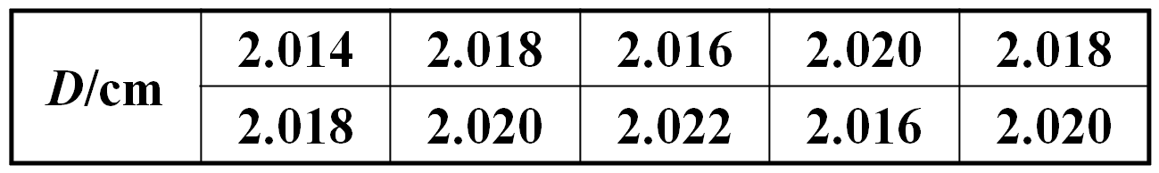
例：测量一个圆柱体的密度
直径的测量：选用最小分度值为0.002cm、不确定度限值为0.002cm的游标卡尺，
测得数据如下：

Slide 19
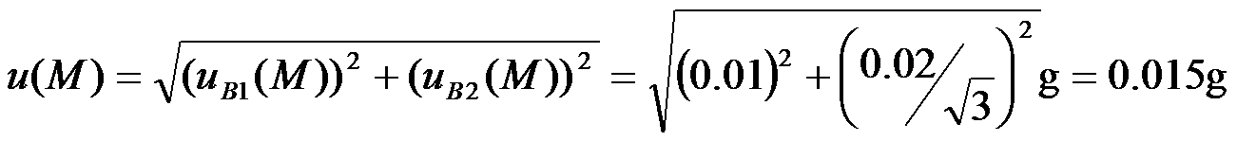
例：测量一个圆柱体的密度
数据处理：
质量的测量：选用最小指示值为0.01g、不确定度限值为0.02g的电子天平，测得：M=80.36g
多保留一位有效数字

Slide 20
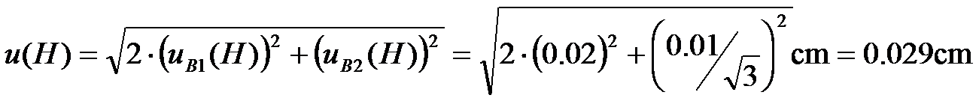
例：测量一个圆柱体的密度
数据处理：
高度的测量：选用最小分度值为0.1cm、不确定度限值为0.01cm的钢尺，估读1/5分度，测得左端读数：H₁＝4.00cm，测得右端读数：H₂＝19.32cm；
多保留一位有效数字

Slide 21
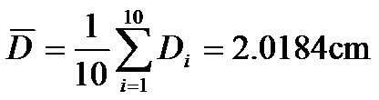
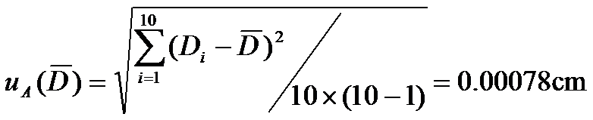
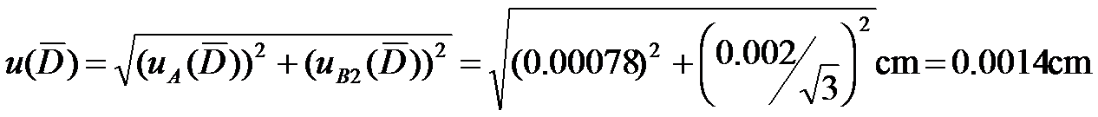
例：测量一个圆柱体的密度
数据处理：
直径的测量：选用分度值为0.002cm、不确定度限值为0.002cm的游 标卡尺，测得数据如下：
计算过程中
多保留一位有效数字

Slide 22
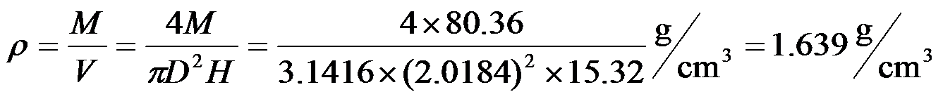
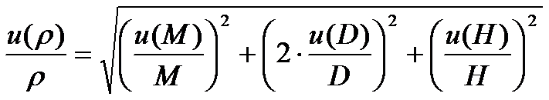
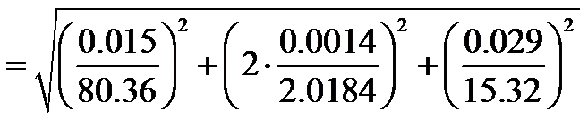
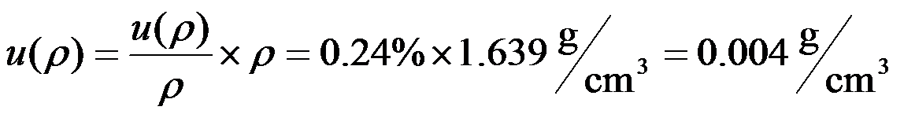
例：测量一个圆柱体的密度
数据处理：

Slide 23
作图
为什么要作图？
作图规则？
如何读图？
作图纸请到教育超市或者相辉堂内的仓库自行购
买，本课程用量不会超过10张。

Slide 24
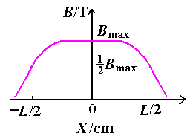
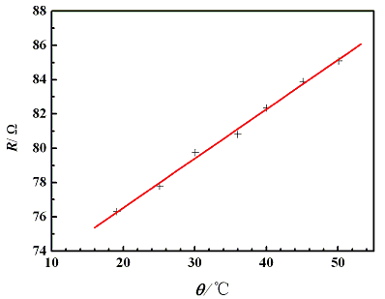
为什么要作图
清晰地看到定性关系
方便地比较不同特性
合理地从图上得到有用的信息
螺线管中心轴线上
的磁场分布
电阻随温度的变化关系

Slide 25

作图规则
1.选择坐标纸
2.根据自变量－因变量选择图纸方向（一般取自变量为横坐标），选择合适比例，图纸上1格所表示的数据量值符合原数据量值变化的1、2、5等数（或它们的十进倍率）,便于读取。
3.画坐标轴、分度线（等间距、勿太密）并标明物理量名称（斜体）及单位（正体）。

Slide 26
作图规则
40
38
36
34
32
30
R/Ω
20 30 40 50 60 70
θ / ℃

Slide 27
作图规则
1.选择坐标纸
2.根据自变量－因变量选择图纸方向（一般取自变量为横坐标），选择合适比例，图纸上1格所表示的数据量值符合原数据量值变化的1、2、5等数（或它们的十进倍率）,便于读取。
3.画坐标轴、分度线（等间距、勿太密）并标明物理量名称（斜体）及单位（正体）。
4.画数据点（不标数据值，要用端正的“+”或者“⊙”符号来表示，不同组数据要用不同的符号）。

Slide 28
作图规则
40
38
36
34
32
30
样品A +
样品B
+
+
R/Ω
+
+
+
20 30 40 50 60 70
θ / ℃

Slide 29
作图规则
1.选择坐标纸
2.根据自变量－因变量选择图纸方向（一般取自变量为横坐标），选择合适比例，图纸上1格所表示的数据量值符合原数据量值变化的1、2、5等数（或它们的十进倍率）,便于读取。
3.画坐标轴、分度线（等间距、勿太密）并标明物理量名称（斜体）及单位（正体）。
4.画数据点（不标数据值，要用端正的“+”或者“⊙”符号来表示）。
5.画直线或曲线，标明特殊点(特殊点所用符号应有别于数据点的符号）及坐标值（计算斜率用的点，曲线的峰、谷等）。

Slide 30
作图规则
40
38
36
34
32
30
样品A +
样品B
（60.0, 38.5）
+
+
R/Ω
+
（26.0, 31.8）
+
+
20 30 40 50 60 70
θ / ℃

Slide 31
作图规则
1.选择坐标纸
2.根据自变量－因变量选择图纸方向（一般取自变量为横坐标），选择合适比例，图纸上1格所表示的数据量值符合原数据量值变化的1、2、5等数（或它们的十进倍率）,便于读取。
3.画坐标轴、分度线（等间距、勿太密）并标明物理量名称（斜体）及单位（正体）。
4.画数据点（不标数据值，要用端正的“+”或者“⊙”符号来表示）。
5.画直线或曲线，标明特殊点(特殊点所用符号应有别于数据点的符号）及坐标值（计算斜率用的点，曲线的峰、谷等）。
6.写出实验名称、图名、实验者、实验日期。

Slide 32
作图规则
40
38
36
34
32
30
样品A +
样品B
（60.0, 38.5）
+
+
R/Ω
+
（26.0, 31.8）
+
实验名称：********
图 名：********
实 验 者：********
实验日期：********
+
20 30 40 50 60 70
θ / ℃

Slide 33
如何读图
读某个数据点时－有效数字
读单一坐标值时－有效数字、单位
通过作直线求斜率时
取点、标出坐标值、计算斜率（单位）
取点三个规则： 不能取原始数据点；
尽量远但不超数据范围；
取与X轴刻度线的交点。
33

Slide 34
例：如何读图
40
38
36
34
32
30
样品A +
样品B
+
+
R/Ω
+
31.8Ω
+
实验名称：********
图 名：********
实 验 者：********
实验日期：********
+
20 30 40 50 60 70
θ / ℃
Notes:
比如说我想知道26度时样品A的电阻值，

Slide 35
例：如何读图
40
38
36
34
32
30
样品A +
样品B
（60.0, 38.5）
+
+
R/Ω
+
（26.0, 31.8）
+
实验名称：********
图 名：********
实 验 者：********
实验日期：********
+
20 30 40 50 60 70
θ / ℃
Notes:
从图上求斜率

Slide 36

例：如何读图
40
38
36
34
32
30
样品A +
样品B
+
（60.0, 38.5）
+
R/Ω
+
+
实验名称：********
图 名：********
实 验 者：********
实验日期：********
（26.0, 31.8）
+
20 30 40 50 60 70
θ / ℃
Notes:
数据处理不可以写在图纸上

Slide 37
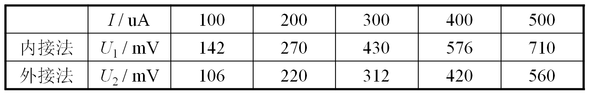
例：关于作图
在伏安法测电阻的实验中，同学根据测得的数据如下：
这幅图中存在什么问题呢？

Slide 38
内接法： +
外接法： ο
如何找到一条最佳的拟合直线？
实验名称：伏安法测电阻
图 名：内接与外接时的伏安曲线
实 验 者：********
实验日期：********

Slide 39
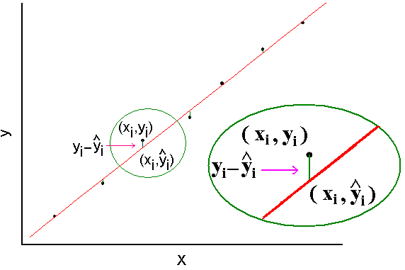
最小二乘法
最小二乘法认为：假设各x_{i}的值是准确的，所有的不确定度都只联系着y_{i}，若最佳拟合的直线为： ，则所测各 值与拟合直线上相应的各估计值 之间的偏差的平方和最小，即，直线方程中：

Slide 40
最小二乘法
解方程得：
相关系数：
如果y和x的相关性好，可以粗略考虑b的有效位数的最后一位与y的有效数字最后一位对齐，k的有效数字与y_{n}-y₁和x_{n}-x₁中有效位数较少的相同。

Slide 41
最小二乘法应用举例
巳知某铜棒的电阻与温度关系为： 。实验测得7组数据（见表1）如下：试用最小二乘法求出参量R₀以及k 。
表 1：在不温度下，铜棒的电阻值
θ / ℃ | 19.10 | 25.10 | 30.10 | 36.00 | 40.00 | 45.10 | 50.10
R_{θ} / Ω | 76.30 | 77.80 | 79.75 | 80.80 | 82.35 | 83.90 | 85.10
分析：此例中只有两个待定的参量R₀和k，为得到它们的最佳系数，所需要的数据有n、 、 、 、 和 六个累加数，为此在没有常用的科学型计算器时，通过列表计算的方式来进行，这对提高计算速度将会有极大的帮助(参见表2)，并使工作有条理与不易出错。

Slide 42
最小二乘法应用举例
表2：用最小二乘法拟合数据
i | θ /℃ | R_{θ}/Ω | θ×θ | R_{θ} ×R_{θ} | θ ×R_{θ}
1 | 19.10 | 76.30 | 364.81 | 5821.69 | 1457.33
2 | 25.10 | 77.80 | 630.01 | 6052.84 | 1952.78
3 | 30.10 | 79.75 | 906.01 | 6360.06 | 2400.48
4 | 36.00 | 80.80 | 1296.00 | 6528.64 | 2908.80
5 | 40.00 | 82.35 | 1600.00 | 6781.52 | 3294.00
6 | 45.10 | 83.90 | 2034.01 | 7039.21 | 3783.89
7 | 50.10 | 85.10 | 2510.01 | 7242.01 | 4263.51
n=
7 | 245.50 | 566.00 | 9340.85 | 45825.98 | 20060.79

Slide 43
最小二乘法应用举例
说明：电阻R_{t}与温度t的线性关系良好，所以取R₀的有效数字与R对齐，即：R₀＝70.76Ω；又因为t₇－t₁ = 31.00℃，R₇－R₁ = 8.80Ω，取k有效数字为以上两个差值中较少的位数3位，则k = 0.288Ω/°C。
由此可以得到电阻与温度的相关关系为：

Slide 44
用Origin来拟合数据
实验名称：*****
图 名：铜棒电阻随温度的变化曲线
实验者：***
实验日期：****
R = R₀+at
Parameter | Value | Error
α | 70.8 | 0.3
R0 | 0.288 | 0.009
R | SD | N | P
0.998 | 0.3 | 7 | <0.0001
Notes:
此处插入的拟合结果是没有考虑有效数字的情况。

Slide 45
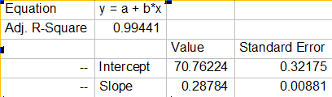
用Origin来拟合数据
拟合结果：
得出电阻值随温度变化的关系式：
正确的表达式：
或
Notes:
此处要强调拟合结果的有效数字。

Slide 46
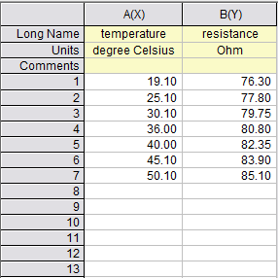
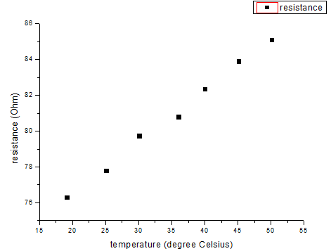
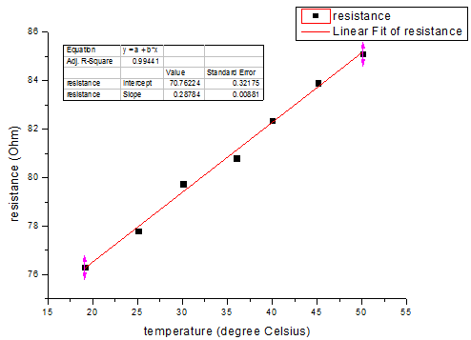
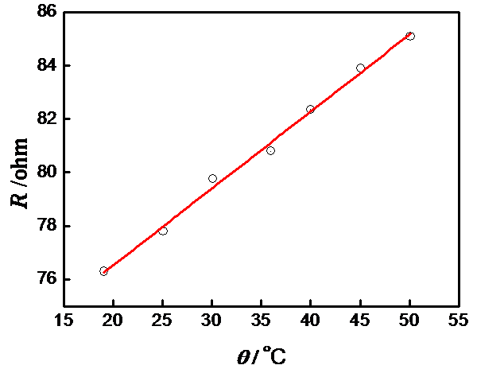
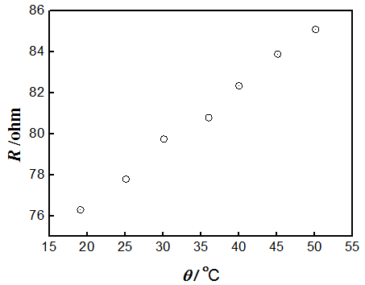
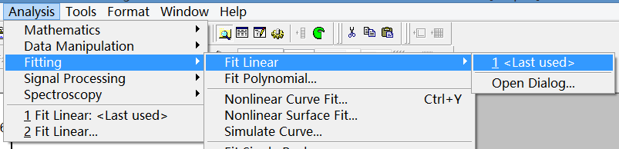
用Origin来拟合数据步骤
实验名称：*****
图 名：铜棒电阻随温度的变化曲线
实验者：***
实验日期：****
2. 画出散点图
1. 列出数据表
4. 得到拟合直线
5.根据作图要求，把图适当修改
3. 拟合数据

Slide 47
用Origin来拟合数据
实验名称：*****
图 名：铜棒电阻随温度的变化曲线
实验者：***
实验日期：****
列出数据表
画出散点图
拟合数据
得到拟合曲线
根据作图要求
修改图
R = R₀+at
Parameter | Value | Error
α | 70.8 | 0.3
R0 | 0.288 | 0.009
R | SD | N | P
0.998 | 0.3 | 7 | <0.0001

Slide 48
第三周实验安排（光华楼西辅楼8楼）
组号 | 实验室 | 实验名称
第1组 | 804 | 液氮比汽化热的测量
 |  | 碰撞打靶、转动惯量
第2组 | 801 | 示波器的使用
第3组 | 802 | LCR串联谐振电路
 |  | 直流电桥、亥姆霍兹线圈
第4组 | 805B | 量子论实验
 |  | X光实验
第5组 | 805A | 透镜焦距的测量
 |  | 牛顿环、光的衍射
第6组 | 803 | 计算机实测物理实验
请同学们在网上提前选择实验，并写好预习报告！
48

Slide 49
数据处理作业（共7题，课程网页有作业电子版供下载）
1.《基础物理实验》第19-20页的练习题1-6；
2. 第7题：
用伏安法测得某电阻的实验数据如下表，用Excel或者Origin等软件拟合数据得到伏安特性的线性方程、相关系数r以及电阻值的大小：
注意：Excel一般只显示相关系数的平方值“R²”；
Origin中“R-Square（COD）”就是Excel中的“R²” ；
拟合结果请注意有效位数的修约；
请注明所用软件名称以及所选拟合选项。
数据处理作业要求在下周上课前完成，写在A4大小的纸张上即可,第三周带至实验室交给所在实验室教师或者助教！
I/mA | 2.00 | 4.01 | 6.22 | 8.20 | 9.75 | 12.00 | 13.99 | 15.92 | 18.00 | 20.01
U/V | 0.74 | 1.52 | 2.33 | 3.08 | 3.66 | 4.49 | 5.24 | 5.98 | 6.76 | 7.50

Slide 50
在网上提前选择实验并写预习报告 完成数据处理作业！
http://phylab.fudan.edu.cn
物理实验课程 – 基础物理实验
根据选课及分组名单中分组表确认自己所在组别
严格按照分组表登陆对应的“· · · · · ·实验室选实验登记表”选择实验填写姓名
选择实验前请仔细阅读登记表前的选实验要求
完成预习报告和数据处理作业并带至实验室

Slide 51

注意事项！
没有预习报告不可以做实验。
迟到扣0.5分，迟到30分钟以上则不允许做实验，该次实验成绩为0分。
进入实验室后，预习报告须经指导老师检查并签名。
不许带着别人的实验报告在实验室做实验，一经发现，该实验作0分处理。
记录数据不可以用铅笔，修改数据须有指导老师签名。实验完毕后，数据需交指导老师审查并签名。

Slide 52
注意事项！
按要求独立书写实验报告，不得抄袭别人的报告，引用需注明出处。
交取实验报告的时间：
完成实验后48小时内将报告交至指定信箱，下次实验时取报告。

Slide 53
谢谢！
53

